Slide 1
KCA2019 ☆여름방학특강☆
17차시 - Signal
By. Peter J
// 건국대학교 컴퓨터공학과 진현욱 교수님, 최윤정 교수님, 김강일 교수님의 수업자료를 참고하였음을 밝힙니다.

Slide 2
Signal
OS kernel에서 process에 간단한 정보를 전달하는 신호
system 또는 process에 발생한 임의의 이벤트 신호를 process에 전달
OS가 알아서 보내거나, system call에 의해 요구 받아 보내기도 한다.
각 signal은 정수형으로 정의되어 있으며, 이를 수신한 process는 전달된 signal의 종류만 파악할 수 있다.
signal handler에서 signal 처리

Slide 3
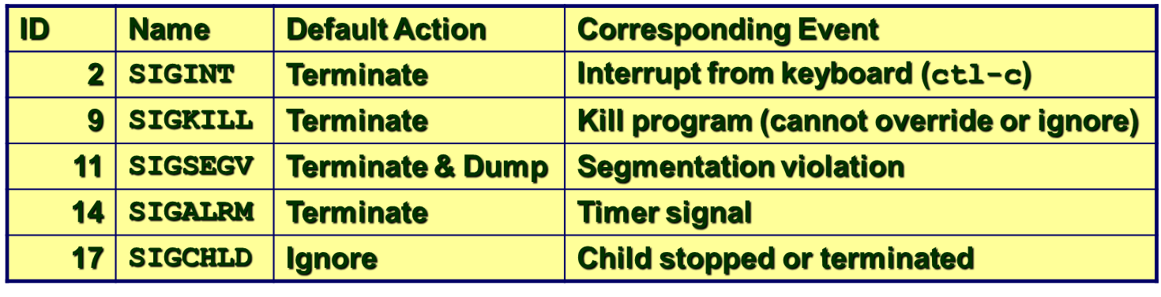
Signal – example
각각의 signal마다 default action이 정해져 있으며 따로 설정해주지 않았다면 해당 signal이 도착했을 때 default action이 수행된다.
주로 ID보다는 define된 이름을 사용

Slide 4
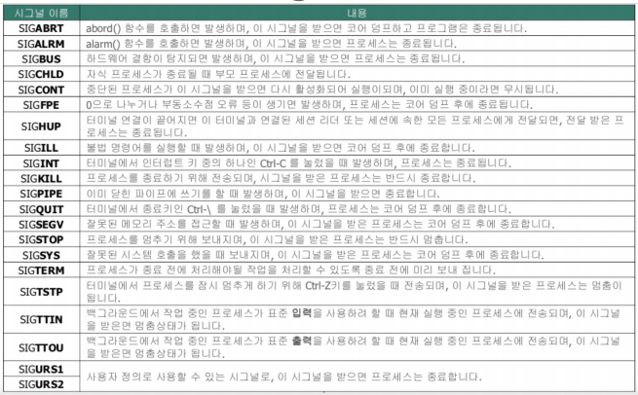
Signal – example
default action:
① process 종료
② process 종료 및
비정상 종료 처리
③ SIGCONT signal
전송 시까지 정지
④ signal 무시

Slide 5
Signal 보내기
kernel에서 destination process의 context의 일부를 변경시킴으로써 destination process에 signal을 보낸다.
언제?
kernel이 system event를 발견했을 경우
// divide-by-zero를 시도할 경우 SIGFPE
// child process가 종료되었을 경우 SIGCHLD
특정 process 또는 process group에 kill command가 보내질 경우
다른 process에서 kill system call을 통해 특정 process에 signal을 보낼 것을 명시적으로 요청할 경우

Slide 6
Signal 받기
kernel이 destination process로 하여금 signal을 받도록 한다.
signal을 받으면…
CASE 1: signal을 무시하고 아무것도 하지 않는다
CASE 2: process를 종료한다
CASE 3: signal handler라는 함수를 이용해 signal을 catch하여 지정된 일을 수행한다
// signal handler: signal을 처리하기 위한 함수
// 자세한 설명은 이후에 하도록 하겠다

Slide 7
Signal
보내졌으나 받지 않은 signal은 pending된다.
// 그런데 도착 여부가 queue가 아닌 bit-sign으로 저장되기에 같은 signal이 처리되기 전에 둘 이상 쌓이면 누락되어 하나로 취급된다.
특정 signal을 받지 않으려면 block bit-string에 1을 넣어둠으로써 signal handler가 처리하지 못하도록 할 수 있다.
// block된 signal도 전달은 되지만 unblock될 때까지 처리X
// application 단위로 설정/해제
pending, blocked bit-string은 각 process의 context에 존재
handler 조건: pending & ~blocked

Slide 8
Signal
signal을 보냈다고 바로 전달되지는 않는다.
kernel이 OS에 존재하는 pending을 check하고, context switch가 일어나 CPU 자원이 destination process로 넘어갈 때 signal 전달
그 전에 system call에 의해 kernel 영역에 들어갔다 나올 경우에도 pending을 check하여 signal 전달

Slide 9
Process Groups
shell 하위에 여러 개의 작업 존재 가능
// 하나의 foreground job + n개의 background job
// foreground job이 끝날 때까지 $이 뜨지 않는다. 명령 불가
// background job은 명령 끝에 &를 붙여 수행
shell의 하위 작업들은 group 단위로 묶인다
child process는 parent process와 같은 group
// 같은 parent를 둔 child process는 같은 group (pgid 동일)
// setpgid()로 독립 가능
각 process는 하나의 process group에 속해 있다
// 즉, 둘 이상의 process group에 공존할 수 없다

Slide 10
Process Groups
Shell
pid=10
pgid=10
Fore-
ground
job
Back-
ground
job #1
Back-
ground
job #2
pid=20
pgid=20
pid=32
pgid=32
pid=40
pgid=40
Background
process group 32
Background
process group 40
Child
Child
pid=21
pgid=20
pid=22
pgid=20
process 생성 시 pgid == pid
fork 시 pgid == pid of parent
Foreground
process group 20

Slide 11
Process Groups
PID: process ID
PGID: process group ID
getpid(): 자신의 PID 얻어오기
getppid(): parent process의 PID 얻어오기
getpgrp(): 자신의 PGID 얻어오기
setpgid(): 자신의 PGID 변경하기

Slide 12
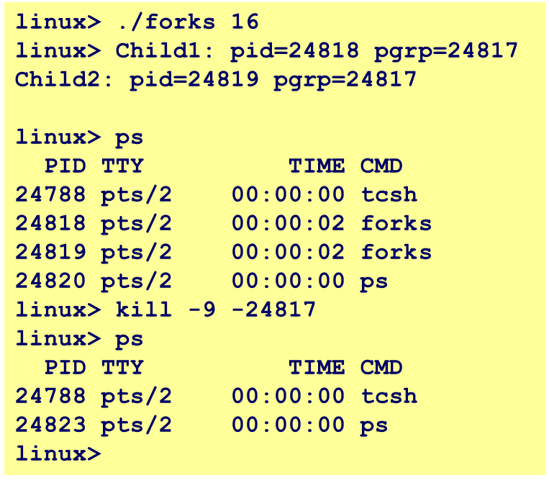
Kill Command를 통한 Signal 보내기
terminal에서 shell command를 통해 signal 전송
process 또는 process group에 전달 가능
~$ kill –option pid
~$ kill –option -pgid
~$ kill -9 24818
pid==24818인 process 종료
~$ kill -9 -24817
pgid==24817인 모든 process 종료
// -9: SIGKILL. process를 종료시키는 signal

Slide 13
Keyboard를 통한 Signal 보내기
ctrl-c (SIGINT)
foreground process group의 모든 process 종료
ctrl-z (SIGSTP)
foreground process group의 모든 process 정지
// SIGCONT 전달 시 이어하기
// ~$ fg 로 가장 최근에 실행한 process 이어하기
// process 명시해주면 해당 process 이어하기

Slide 14
System Call을 통한 Signal 보내기
int kill( pid_t pid, int sig_no );
특정 PID를 가진 process에게 특정 signal 전송
shell에서 kill command를 사용하는 것과 동일한 역할
PID > 0이면 특정 process, 아니면 해당 group의 모든 process
// 여기엔 자기 자신도 포함된다

Slide 15
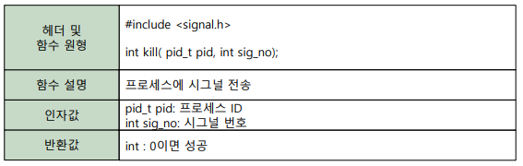
System Call을 통한 Signal 보내기

Slide 16
#include <stdio.h>
#include <sys/types.h>
#include <sys/wait.h>
#include <unistd.h>
#include <signal.h>
void main( void ) {
pid_t pid[N];
int i, child_status;
for ( i = 0; i < N; i++ )
if ((pid[i] = fork()) == 0)
while(1); // Child infinite loop
for ( i = 0; i < N; i++ ) {
printf( "Killing process %d\n", pid[i] );
kill(pid[i], SIGINT); // Terminates the child processes
}
for ( i = 0; i < N; i++ ) {
pid_t wpid = wait(&child_status); // Reaping
if (WIFEXITED(child_status))
printf("Child %d terminated with exit status %d\n",
wpid, WEXITSTATUS(child_status));
else
printf("Child %d terminated abnormally\n", wpid);
}
}
kill() – example
[ 학습 목표 ]
system call을 이용하여 signal을 보낼 수 있다.

Slide 17
Signal Handler
signal을 처리하기 위한 함수
signal을 나타내는 정수값 signo와 함수 포인터 handler를 인자로 받아 인자로 받은 signo가 나타내는 signal이 발생하면 인자로 받은 handler 함수가 호출되도록 한다.
함수 포인터 자리에 SIG_DFL을 넣을 경우 default action이 수행되며, SIG_IGN을 넣을 경우 해당 signal이 무시된다.
기존에 설정되어 있던 handler의 함수 포인터를 반환한다.
handler 함수는 int signo를 인자로 받는 void형 함수

Slide 18
Signal Handler
handler을 설정하는 것을 installing이라 하며 handler 함수가 호출되는 것을 catching 또는 handling이라 한다.
일반적으로 수행할 것을 수행한 후 해당 signal의 default action도 수행하도록 한다.
// 완전 다른 일을 하는 게 아니라, 어떤 일을 처리하고 default action을 수행하는 것으로.
// 그렇지 않으면 signal이 제 역할을 하지 않는다!

Slide 19
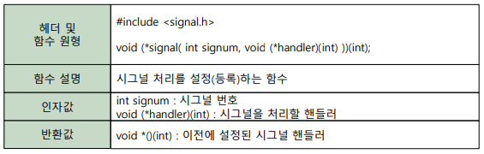
Signal Handler
// handler_t * signal( int signum, handler_t * handler ) 라고도 나타낸다.

Slide 20
Signal Handler - example
#include <stdio.h>
#include <sys/types.h>
#include <sys/wait.h>
#include <unistd.h>
#include <signal.h>
void int_handler( int sig ) {
printf( "Process %d received signal %d\n ", getpid(), sig);
exit(0);
}
void main( void ) {
pid_t pid[N];
int i, child_status;
signal( SIGINT, int_handler );
for ( i = 0; i < N; i++ )
if ((pid[i] = fork()) == 0)
while(1); // Child infinite loop
…
}
직전 예제를 일부 수정한다.
[ 학습 목표 ]
system call을 이용하여 signal을 보낼 수 있다.
signal handler를 이용하여 특정 signal이 전달되었을 때 수행할 일을 설정할 수 있다.

Slide 21
Signal Handler
int sigaction(int signum, const struct sigaction *act, struct sigaction *oldact); 을 통해서도 handler를 설치할 수 있다.
// sigaction()은 POSIX 표준
struct sigaction의 멤버
sa_handler: 해당 signal이 전달되었을 때 실행할 handler 주소
sa_flags: NO_MASK 등의 option
signum: action을 설정해줄 signal
act: 현재 설정해주려는 action이 담긴 구조체 주소
oldact: 기존에 설정되어 있는 action을 받아오는 구조체 주소

Slide 22
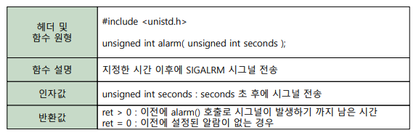
example – alarm()
지정한 시간이 지난 후 SIGALRM signal을 전송하는 system call
default action: process 종료

Slide 23
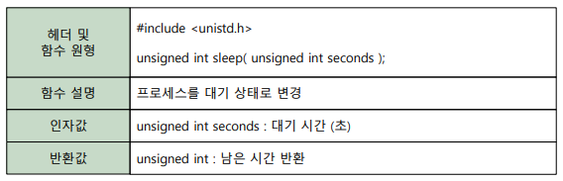
example – sleep()
지정한 시간 동안 process를 대기 상태로 변경하였다가 지정한 시간이 모두 지나거나, signal을 수신하면 대기 상태에서 풀리도록 하는 system call
시간이 다 지나기 전에 깨어나면 남은 대기 시간 반환

Slide 24
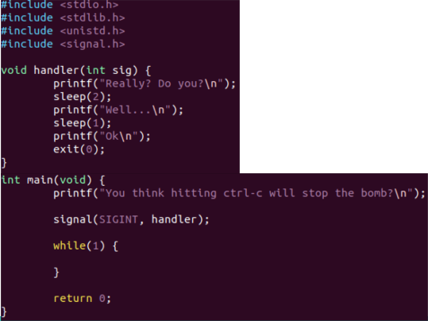
실습 #1 끄적여보기
// 실행 후 ctrl-c를 해보자

Slide 25
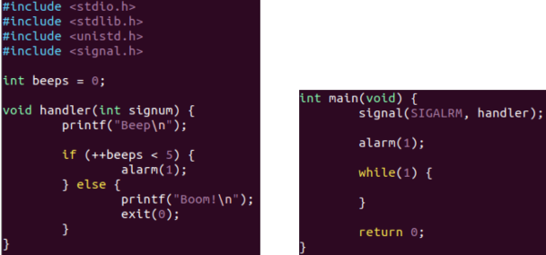
실습 #2 끄적여보기
// 실행 후 대기

Slide 26
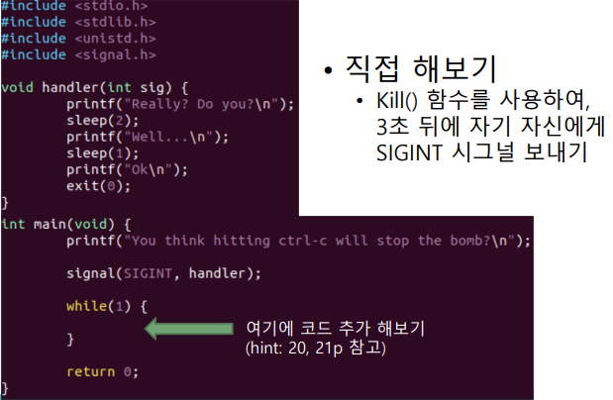
실습 #3 끄적여보기
// 실행 후 대기
// p.20은 그냥 signal 종류 소개고,
// p.21은 그냥 kill() 함수 설명임

Slide 27
Shell Programs
명령어를 입력하면 program을 실행시키는 application
// sh: Original Unix shell (Stephen Bourne, AT&T Bell Labs, 1977)
// csh/tcsh: BSD Unix C shell
// bash: “Bourne-Again” Shell (default Linux shell)
지난 시간 숙제로 이 비슷한 일을 하는 코드를 작성해보는 것이 있었다!
// 다들 해봤으리라 믿는다. 적어도 시도는 해봤으리라…

Slide 28
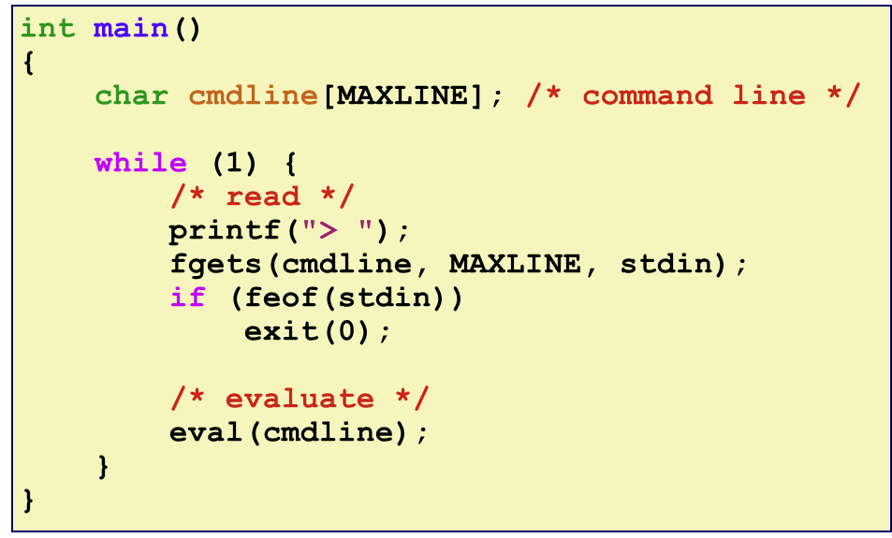
Shell Programs

Slide 29
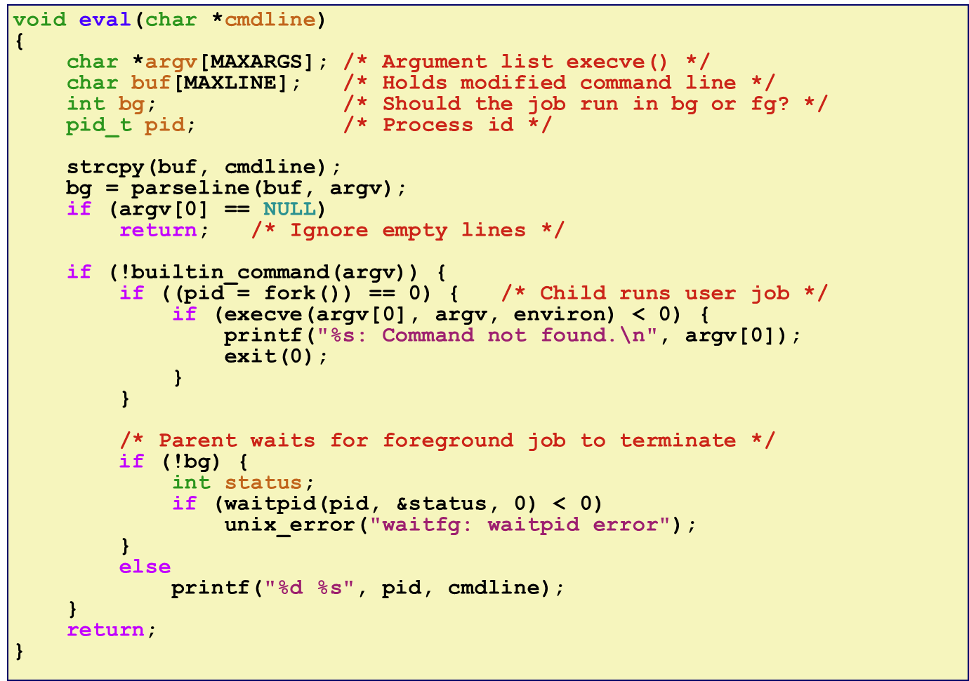
Shell Programs

Slide 30
Shell Programs
우리의 shell program은 foreground job에 대해 잘 작동한다.
// foreground job이 완료되기까지 기다렸다가 prompt 출력
background job에 대해서는 기다리지 않고 prompt를 출력하니 잘 작동하는 것…이 아니다.
거기까지는 잘 작동하지만…
parent process인 shell이 종료되지 않기 때문에 reaping되지 않아 background job 종료 시 zombie process가 된다.
이는 memory leak를 야기하고 성능 저하를 일으킨다.
⇒ SIGCHLD handler에 wait() system call 등록

Slide 31
Handler 사용 시 주의점
handler는 main program과 동시 수행되며 동일한 global data를 공유하기에 처리하기 까다롭다
// 잘못하면 global data가 손상될 수 있다
어떤 전역변수가 update되다가 변경된 값이 저장되지 않은 채 context switch가 일어났는데 그 후 handler가 그 전역변수에 접근한다면?
// 이런 경우를 race condition이라고 한다.
// software가 가지고 있는 가장 흔한 error 중 하나

Slide 32
안전한 handler를 위한 Guidelines
handler 함수 최대한 간결화
aync-signal-safe function 사용
// _exit, write, wait, waitpid, sleep, kill 등 117개의 안전한 함수
handler의 error와 function의 error 착각하지 않도록 errno 관리
// handler의 error로 덮어씌우기 전에 save해두고 이후 restore
일시적으로 접근을 막아 공유 data에서의 race condition 예방
global-variable은 volatile로 선언하여 memory에 저장
global-flag는 volatile sig_atomic_t로 선언하여 읽고 쓸 수만 있을 뿐 연산이 불가능하며, 변경 도중 context switch가 일어나지 않도록 한다.

Slide 33
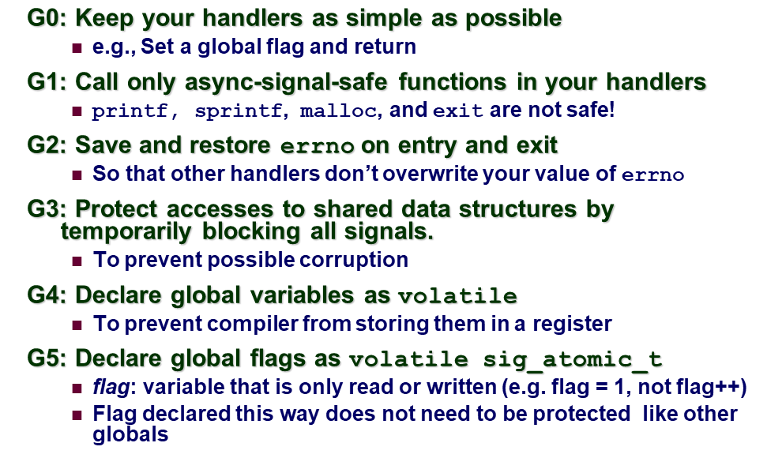
안전한 handler를 위한 Guidelines

Slide 34
Blocking and Unblocking Signals
Implicit blocking
어떤 signal을 handling하고 있을 때 kernel은 해당 signal을 block하여 handler가 처리하고 있는 signal로 인해 그 handler가 중단되지 않는다.
// nested signal handling 방지
Explicit blocking
sigprocmask 함수를 이용하여 block/unblock을 수행한다.
// sigemptyset – Create empty set
// sigfillset – Add every signal number to set
// sigaddset – Add signal number to set
// sigdelset – Delete signal number from set

Slide 35
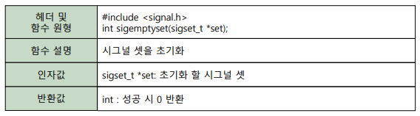
Signal Masking
sigemptyset()
signal set을 비어있는 상태로 초기화

Slide 36
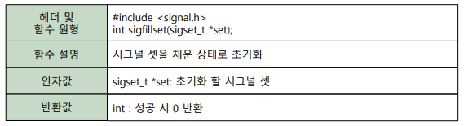
Signal Masking
sigfillset()
signal set을 채운 상태로 초기화

Slide 37
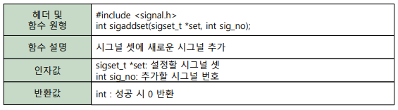
Signal Masking
sigaddset()
signal set에 signal 추가

Slide 38
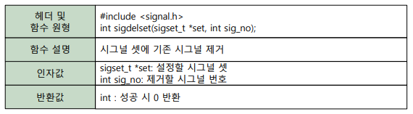
Signal Masking
sigdelset()
signal set에서 signal 제거

Slide 39
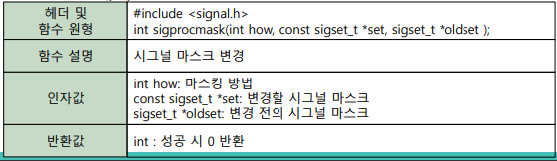
Signal Masking
sigprocmask()
signal mask 변경
// how==SIG_BLOCK: 기존 signal mask + 새 signal mask
// how==SIG_SETMASK: 새 signal mask로 대체
// how==SIG_UNBLOCK: 새 signal mask – 기존 signal mask

Slide 40
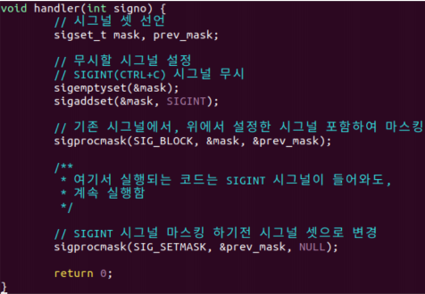
Signal Masking

Slide 41
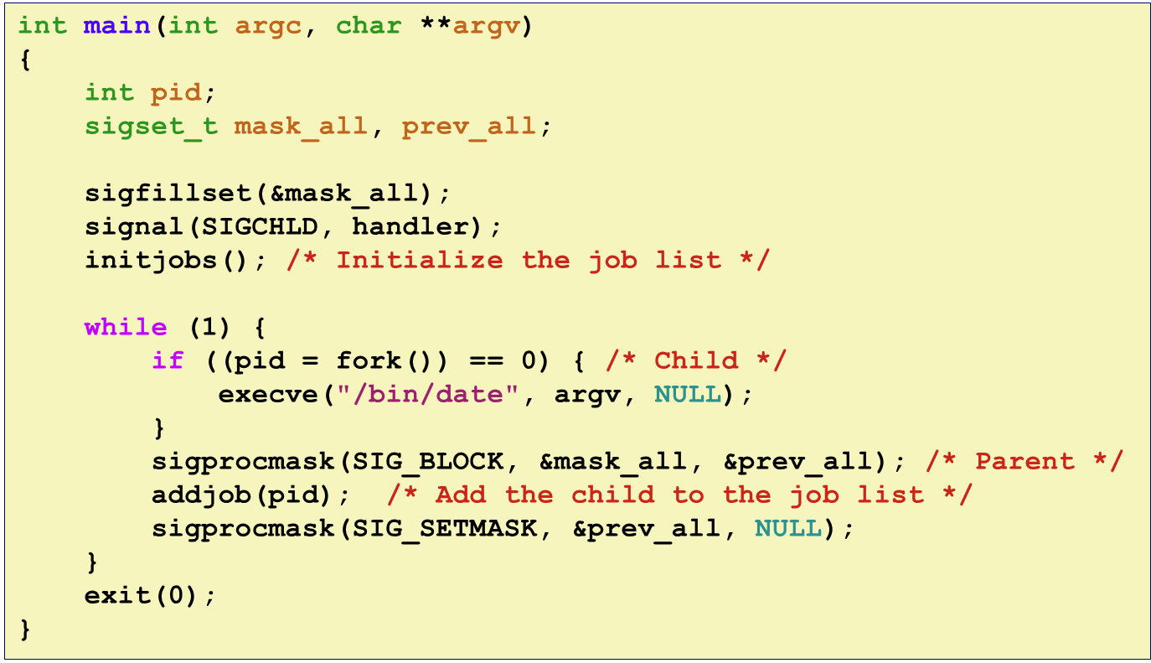
Synchronizing Flows to Avoid Races
job list를 global data로 설정하여 child process가 생성되면 그 pid를 list에 추가하고, 종료될 때 그것을 list에서 제거하려 한다.

Slide 42
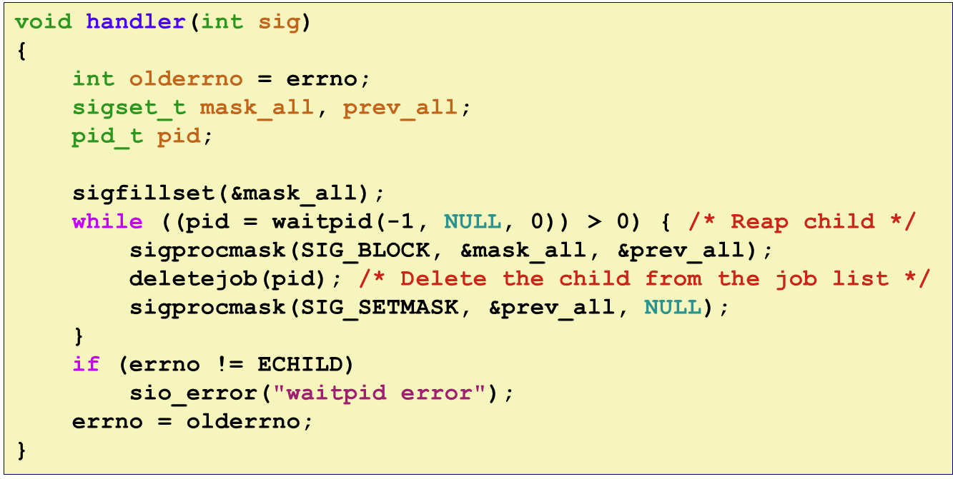
Synchronizing Flows to Avoid Races

Slide 43
Synchronizing Flows to Avoid Races
그런데 문제가 있다.
이 ‘단순한 쉘’은 너무나도 당연하게 parent process가 child process보다 먼저 실행된다고 가정하고 있다.
즉, parent의 addjob( pid );이 child의 deletejob( pid );보다 먼저 호출될 것이라고 생각하고 있다.
child process가 먼저 실행될 경우 deletejob()은 있지도 않은 job을 삭제하려 할 것이며, 해당 job은 addjob() 이후 절대 삭제되지 못한다.

Slide 44
Synchronizing Flows to Avoid Races
따라서 우리는 코드를 일부 수정해줄 것이다.
fork() 하기 전에 SIGCHLD를 block해놓고
fork() 후 child에서는 SIGCHLD를 unblock하며
parent에서는 모든 signal을 block하고
addjob() 후 parent의 signal mask를 초기 상태로 돌린다.
이로써 while문 한 바퀴 도는 동안에는 SIGCHLD를 받지 않는다.
// 다만 그 사이에 SIGCHLD가 여러 번 발생할 수 있는 경우에는 일부 누락

Slide 45
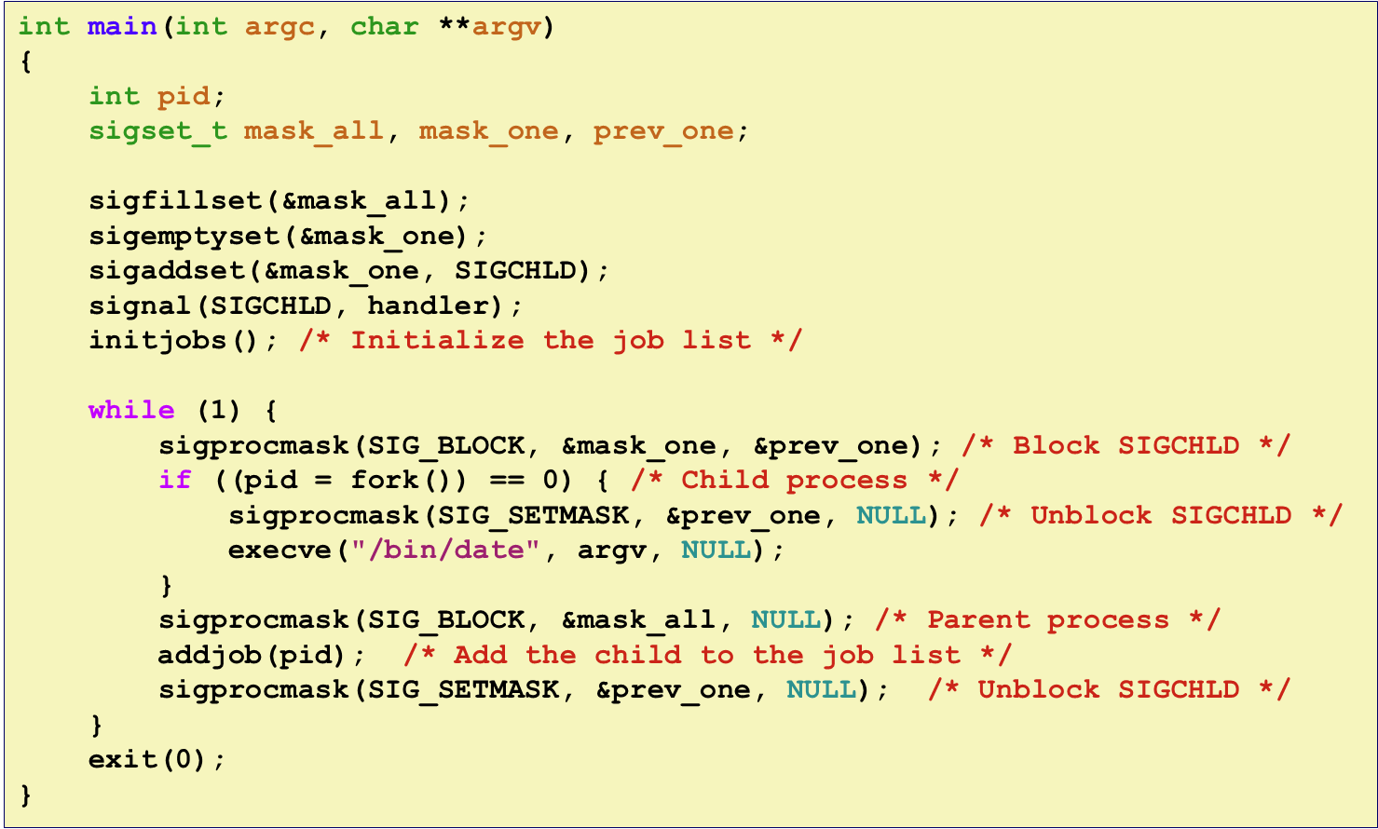
Synchronizing Flows to Avoid Races
// 보다 자연스러운 Shell
// programming을 위해서는
// waitpid의 세번째 인자
// option에 WNOHANG을
// 넣어준다
// 첫번째 인자 pid에 -1을
// 넣으면 어떤 process든지
// reaping ( == wait() )
while문 한 바퀴 돌아 addjob()이 호출된 후에야 SIGCHLD handler가 deletejob() 호출

Slide 46
Signal Handler 내 Race Condition
global data로 선언된 int global = 0;에 대하여
parent process에서 fork() 후 global++;
child process 종료 시 SIGCHLD handler에서 global--;
global에 접근하는 동안 signal이 전달되지 않도록 signal mask를 통해 처리해둔 상태
따라서 global에 연산을 수행하고 그것이 update되기 전, 그 사이에 context switch가 발생하지 않을 것이다.

Slide 47
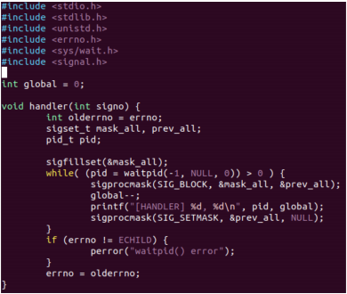
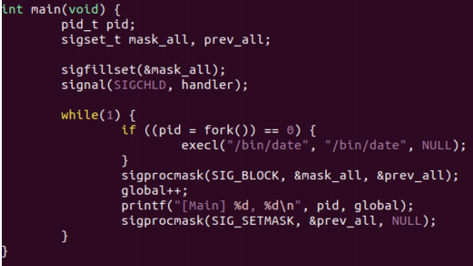
Signal Handler 내 Race Condition

Slide 48
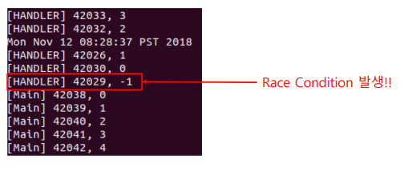
Signal Handler 내 Race Condition
이를 실행해보면…

Slide 49
Signal Handler 내 Race Condition
앞서 언급된 shell 예제처럼 global++;가 global--;보다 먼저 수행될 것을 보장해야 한다.
그런데 이미 signal mask가 하나 설정되어 있어, signal mask를 추가하면 복잡해진다.
아까 설정했던 signal mask를 signal mask가 아닌 다른 방식으로 처리할 수 있을까?

Slide 50
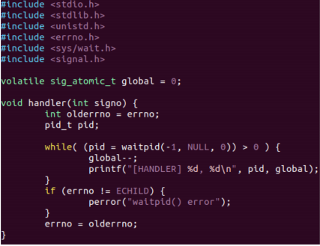
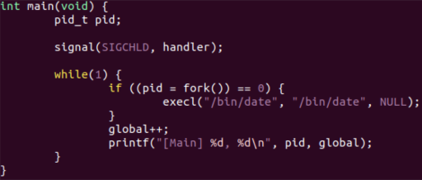
Signal Handler 내 Race Condition
이럴 때 사용하는 것이 atomic variable

